Slide 1
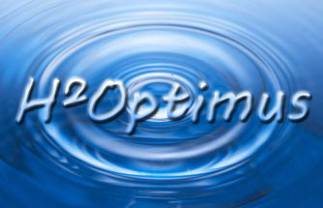
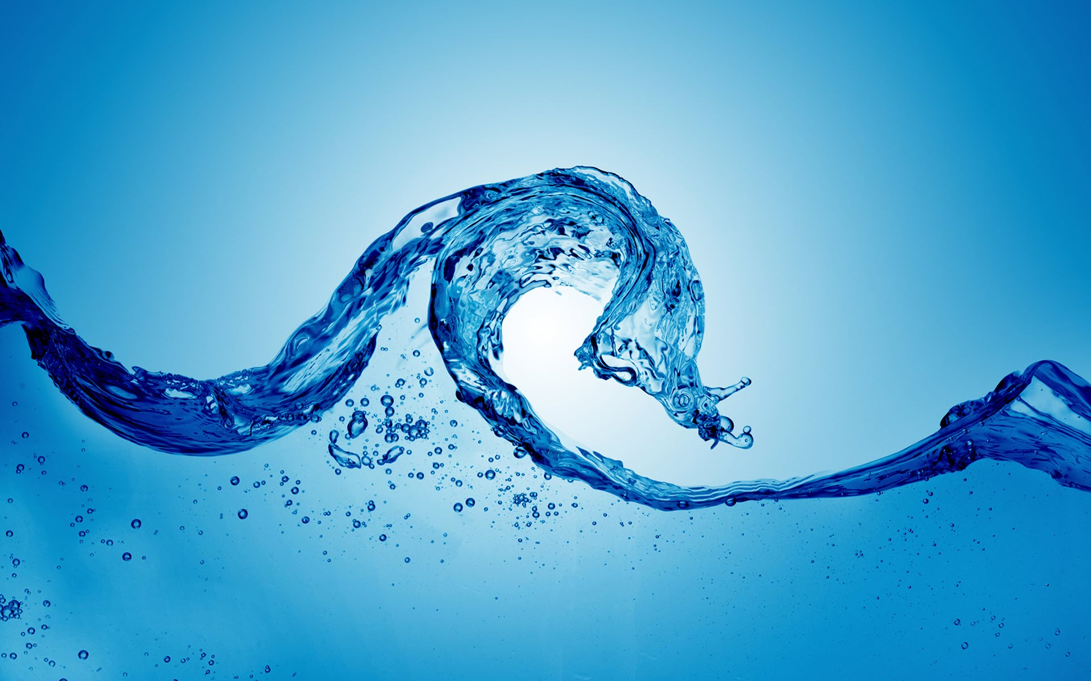
H²Optimus
Klas: Mg1a
Door: Rick Musters, Coen Meijer, Jurgen Treep

Slide 2
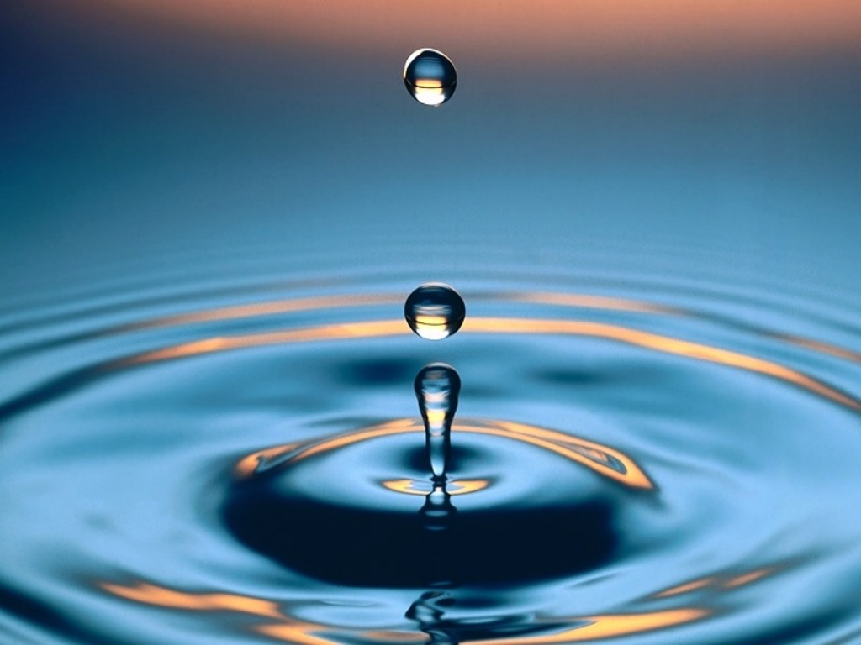

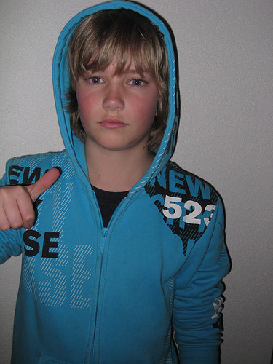
Pars Pro toto
Mick de Vlieger
Heeft een broer, geen huisdieren
Houd van gamen, een beetje voetballen en vakantie
Weet nog niet precies wat hij wil worden.
Vindt school wel oké, is goed in wiskunde.
Lievelingseten: Pizza
Lievelingskleur: Groen
Speelt veel games, voetbalt ook graag met vrienden.
Heeft meerdere consoles, die eigenlijk van zijn broer zijn.
Houd van games met puzzels, dan moet je er tenminste nog over nadenken.
Speelt ook graag games met een leuk verhaal.
Games zoals Call of Duty vind hij niet zo leuk, dat eeuwige rennen en knallen wordt snel saai. Hij heeft wel eens Battlefield gespeeld bij een vriend, dat vond hij wel leuk omdat er wat meer tactiek voor nodig was.

Slide 3
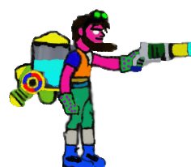
Schema
Zin (Het bezuinigen van water.)
Actions
Slap
Water kanon gebruiken
springen
Challenges
Boss fights (Unique)
Puzzels oplossen
(Recurring)
Secret rooms
(optional)

Slide 4
Concept & Gameplay
Concept: Sidescroll Platform met Puzzel elementen.
Gameplay: Navigeer door een side scrollende platform wereld en versla de tegenstander door met water puzzels op te lossen.

Slide 5
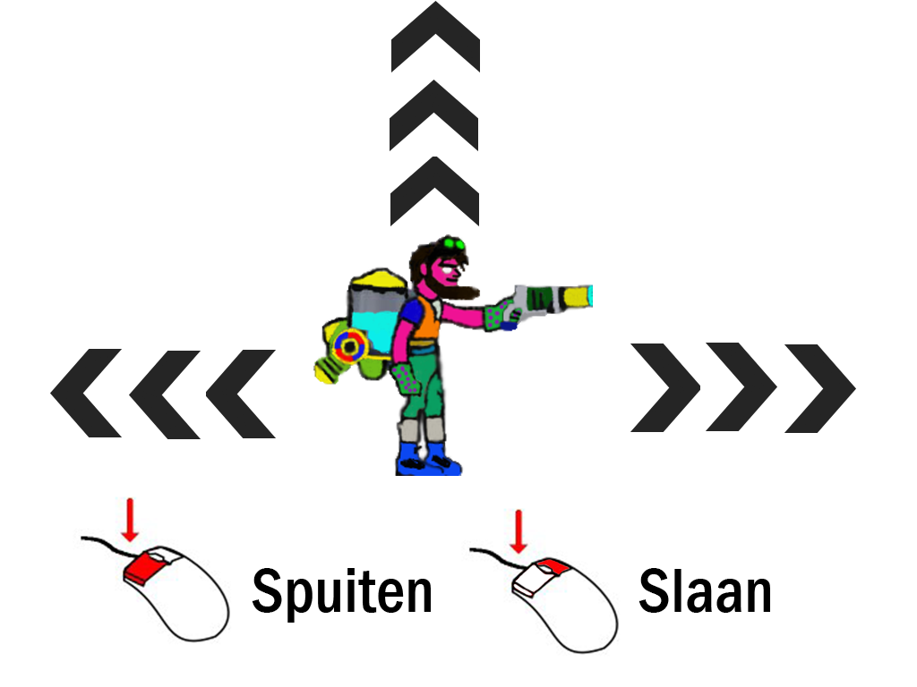
Besturing

Slide 6
Concept en idee 1
Concept: Sidescroll Platform met Puzzel elementen.
Je begint met een watertank op je rug met een aantal liters water er in. De bedoeling is dat je met dat water deuren opent, puzzels oplost en monsters dood. ­

Slide 7
Concept en idee 2
IDEE 1
Je begint met een watertank op je rug met een aantal liters water er in. De bedoeling is eigenlijk dat je met dat water deuren opent, puzzels oplost en monsters dood. ­
Concept: Sidescroll Platform met Puzzel elementen.
IDEE 2
Tegenstanders verslaan en puzzels oplossen door het gebruik van water met verschillende soorten krachten. Denk aan water dat kan bevriezen,
water dat verdampt.

Slide 8
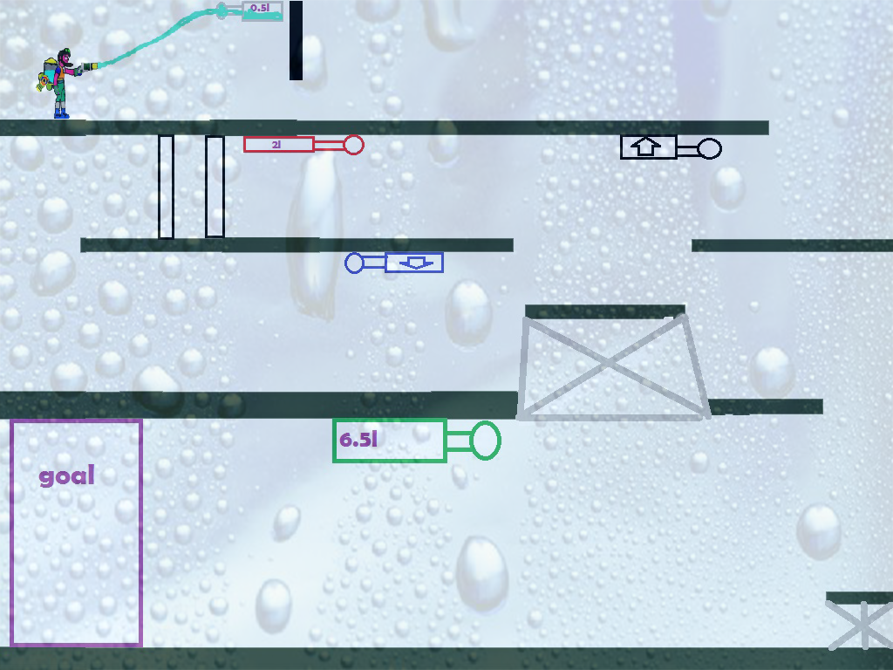
Schema van de hele game

Slide 9
Vragen
Bedankt voor het kijken ☺
Zijn er misschien nog vragen?

